Slide 1
Forenzní neuropsychologie

Slide 2
Stručná historie
moderní a poměrně mladá aplikační oblast využití NPS poznatků
za první případ využití NPS poznatků v právním sporu je považováno svědectví Reitana v případu poranění hlavy, které nebylo ovšem soudem přijato, protože nebyl lékař
obdobný případ ve Francii v polovině 80. let
situace trvá doteď - klinický NPS se nemůže vyjádřit k postižení osoby sám, je pouze poskytovatelem podkladů pro znalce - lékaře jako přizvaný specialista

Slide 3
Vymezení forenzní NPS
užití NPS při řešení právních otázek, které se objevují v rámci civilního a trestního řízení (Larabee, 2005)
předkládání NPS důkazů při odpovídání na právní otázky (Greiffenstein, Cohen, 2005)
jedná se o aplikaci vědy o vztahu mozku a chování na právní rozhodování (Horton, Hartlage, 2010)
podobor klinické NPS a měli by ji vykonávat specialisté z oblasti klinické NPS, kteří jsou pro toto působení připraveni odpovídajícím tréninkem (Hom, Nici, 2004)
rozsah záběru je užší než u celé forenzní psychologie
participaci forenzní NPS lze očekávat v případech občanskoprávních sporů (týkajících se zhoršení KF po úrazu mozku, atd., nebo pochybení a zanedbání ze strany zdravotnického personálu, např. následky chybné anestezie)
při nich forenzní NPS členem odborného týmu (neurolog, psychiatr, anesteziolog,...)
v trestním právu - řešení otázek narušení schopnosti vypovídat před soudem z důvodu postižení fcí kognitivních, emočních a osobnostních, např. v důsledku posttraumatické amnézie; může napomoci soudu zhodnotit věrohodnost výpovědi k posuzování události s ohledem na porušenou funkčnost paměti

Slide 4
Základní předpoklady pro působení forenzního NPS
Greiffenstein, Cohen (2005):
rozumět základům práva - rámcové znalosti pojmů a klíčových otázek
velmi dobře znát NPS - vědecký základ, praktické znalosti
dodržovat etické zásady- APA (2002) speciální pokyny pro forenzní NPS
být k dispozici soudu
často požadavek soudu, aby mu byla předložena hrubá data, která byla získána NPS vyšetřením- v civilních a trestních věcech žádný ze svědků toto nemůže soudu odepřít; co jsou exaktní data?
Matarazz (1990) - písemné zprávy, ručně psané poznámky z rozhovoru, číselné skóry, testové podněty, skutečné odpovědi osoby, manuály testů
u nás toto zatím nebylo řešeno - obecně to definuje zákon o zdravotnické dokumentaci ( zákon č. 372/2011 Sb.) a zákon o znalcích a tlumočnících (zákon č. 36/1967 Sb.)

Slide 5
Nejčastější problematika
civilní případy - újma na zdraví po poškození mozku traumatem nebo lékařské zanedbání (stále častější)
kriminálně trestní případy - posuzování věrohodnosti jedince, předkládajícího důkazy, případně vztahu poškozeného a stíhaného

Slide 6
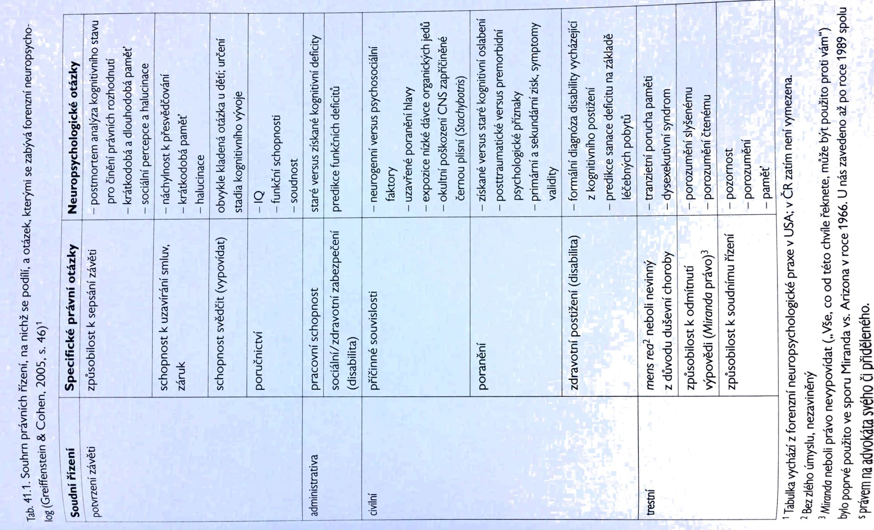

Slide 7
Základní vyšetření ve forenzní NPS
Bordiny a Romero (1989)
podrobná zdravotní a vývojová anamnéza
přehled vzdělání, míst a institucí, kde bylo získáno
přehled v současnosti užívaných léků a psychoaktivních látek v minulosti
přehled úrazů, expozici toxických látkám a jiné neurologické problémy
přehled sociální a zaměstnanecké adaptace
vyšetření aktuálních duševních zátěží
podrobné vyšetření duševního stavu
formální NPS testování
obecné kognitivní schopnosti
akademické úspěchy
senzorické a percepční dovednosti
motorická rychlost, koordinace a plánování

Slide 8
pozornost, koncentrace a rychlost zpracování informace ve formě zrakových a sluchových podnětů
srovnání výkonů pravé a levé ruky
vyšetření jazykových fcí, verbální fluence a pojmenování
vyšetření neverbálních dovednosti, např. zrakově- konstrukčních
posouzení verbální a neverbální paměti zahrnující retenci a schopnost učení
vyšetření exekutivních fcí a kognitivní flexibility
posouzení osobnosti a emočního přizpůsobení
NPS vyšetření naplánovat na několik dnů, dle závažnosti případu (nejméně 2-3 dny)
také metody pro posouzení tendence k simulaci a agravaci, případně záměrnému snižování výkonu v testech - speciální diagnostické metody, nebozkušenostní zhodnocení profilu výsledků z celého vyšetření

Slide 9
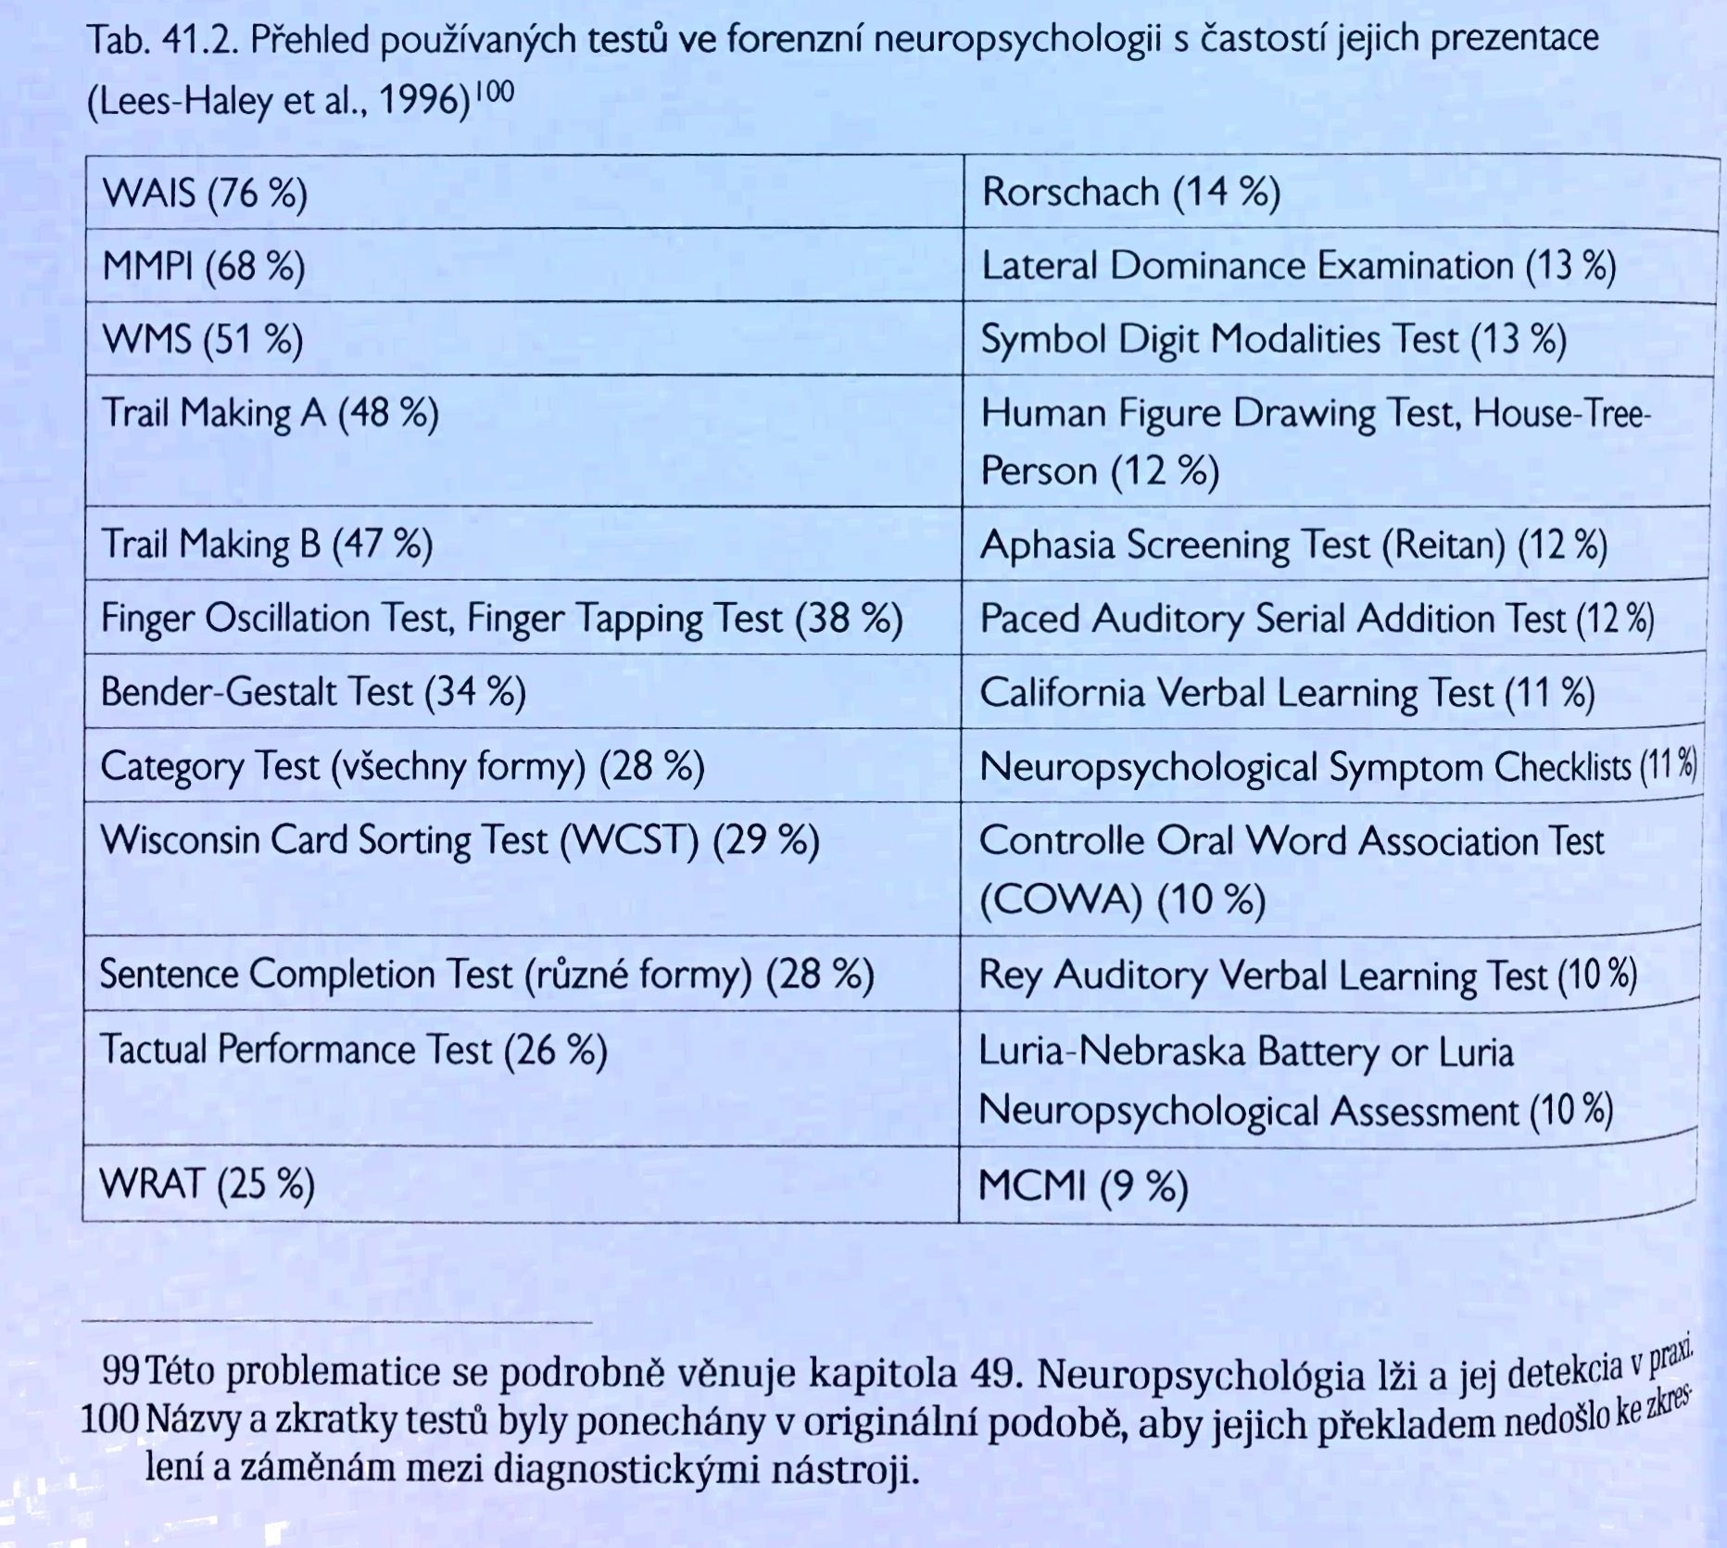
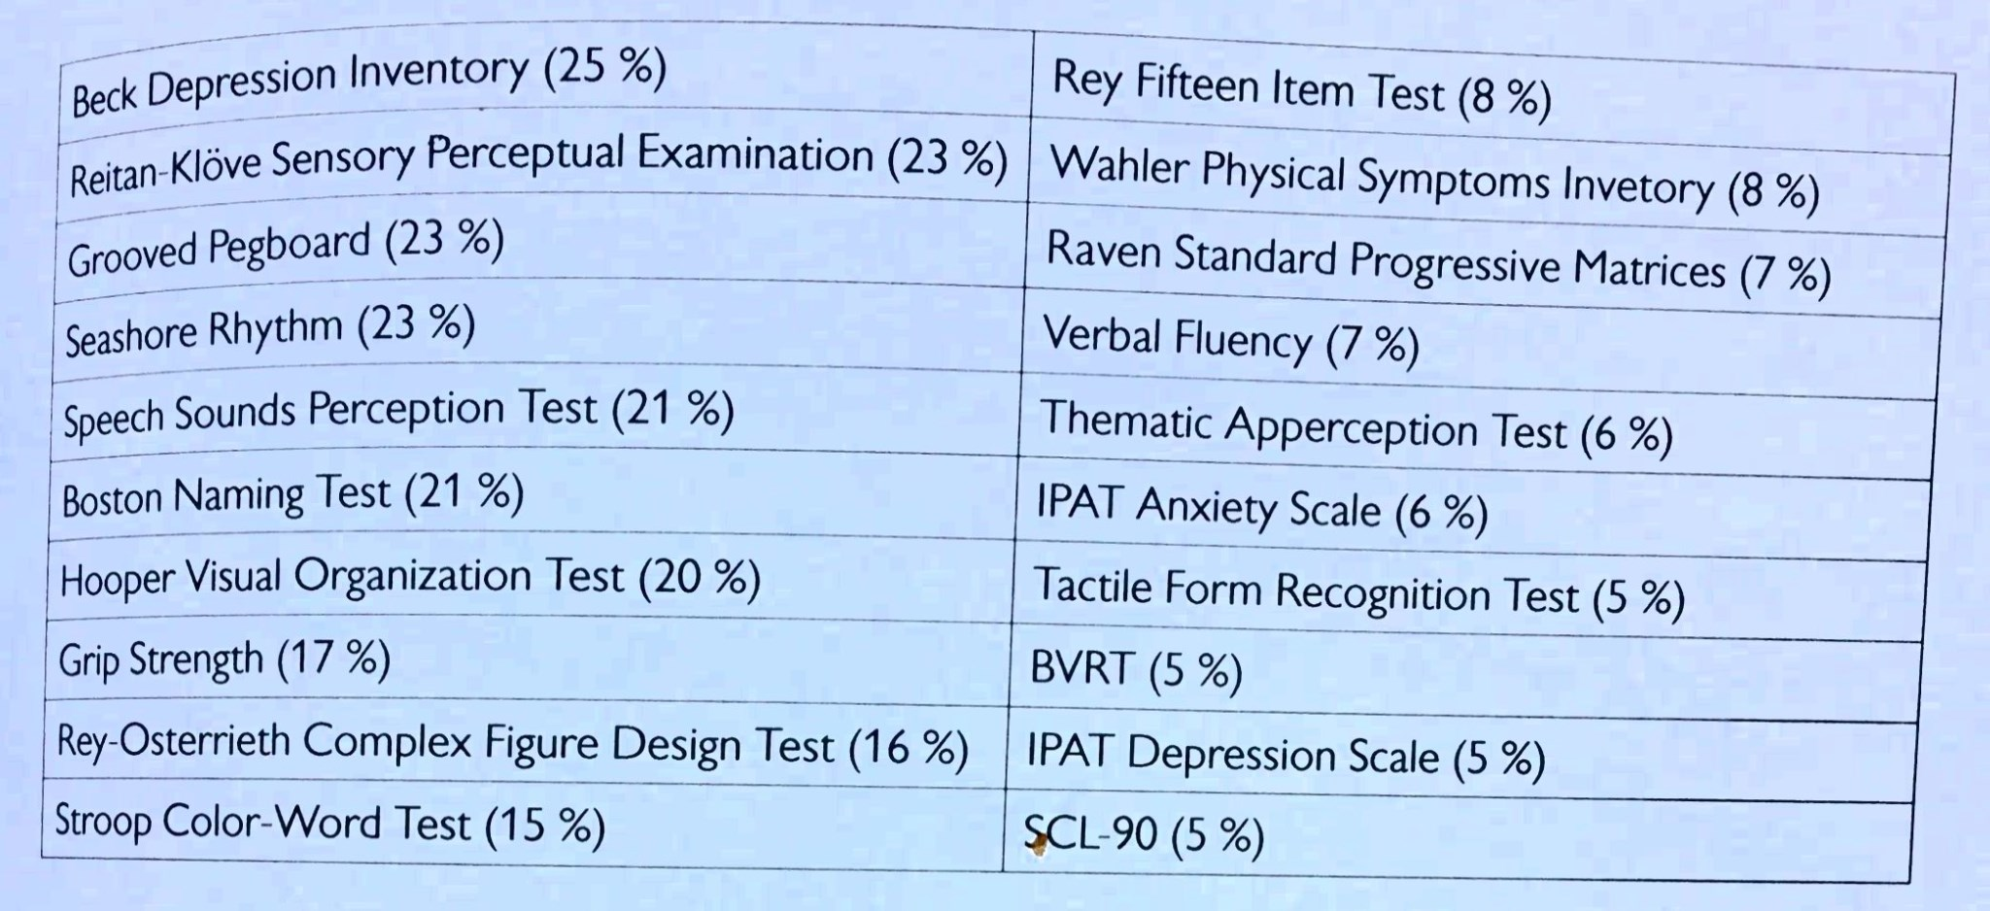
Nejčastěji používané NPS metody ve forenzní praxi

Slide 10
Psaní zprávy, posudku
velmi náročná práce
otázky soudu mohou vyžadovat úplně jiné výstupy, než na které je zvyklý klinický NPS ve své komunikaci se zdravotnickými institucemi
forenzní posudky vyžadují odlišný obsah a formulační styl

Slide 11
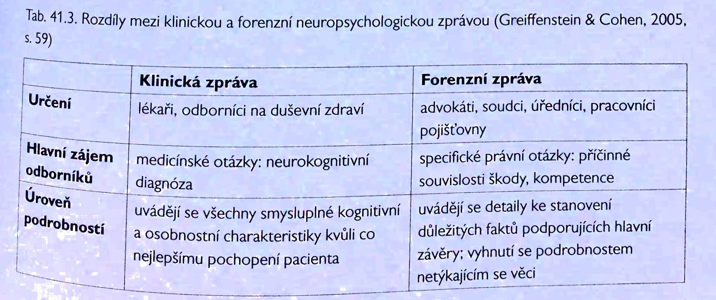
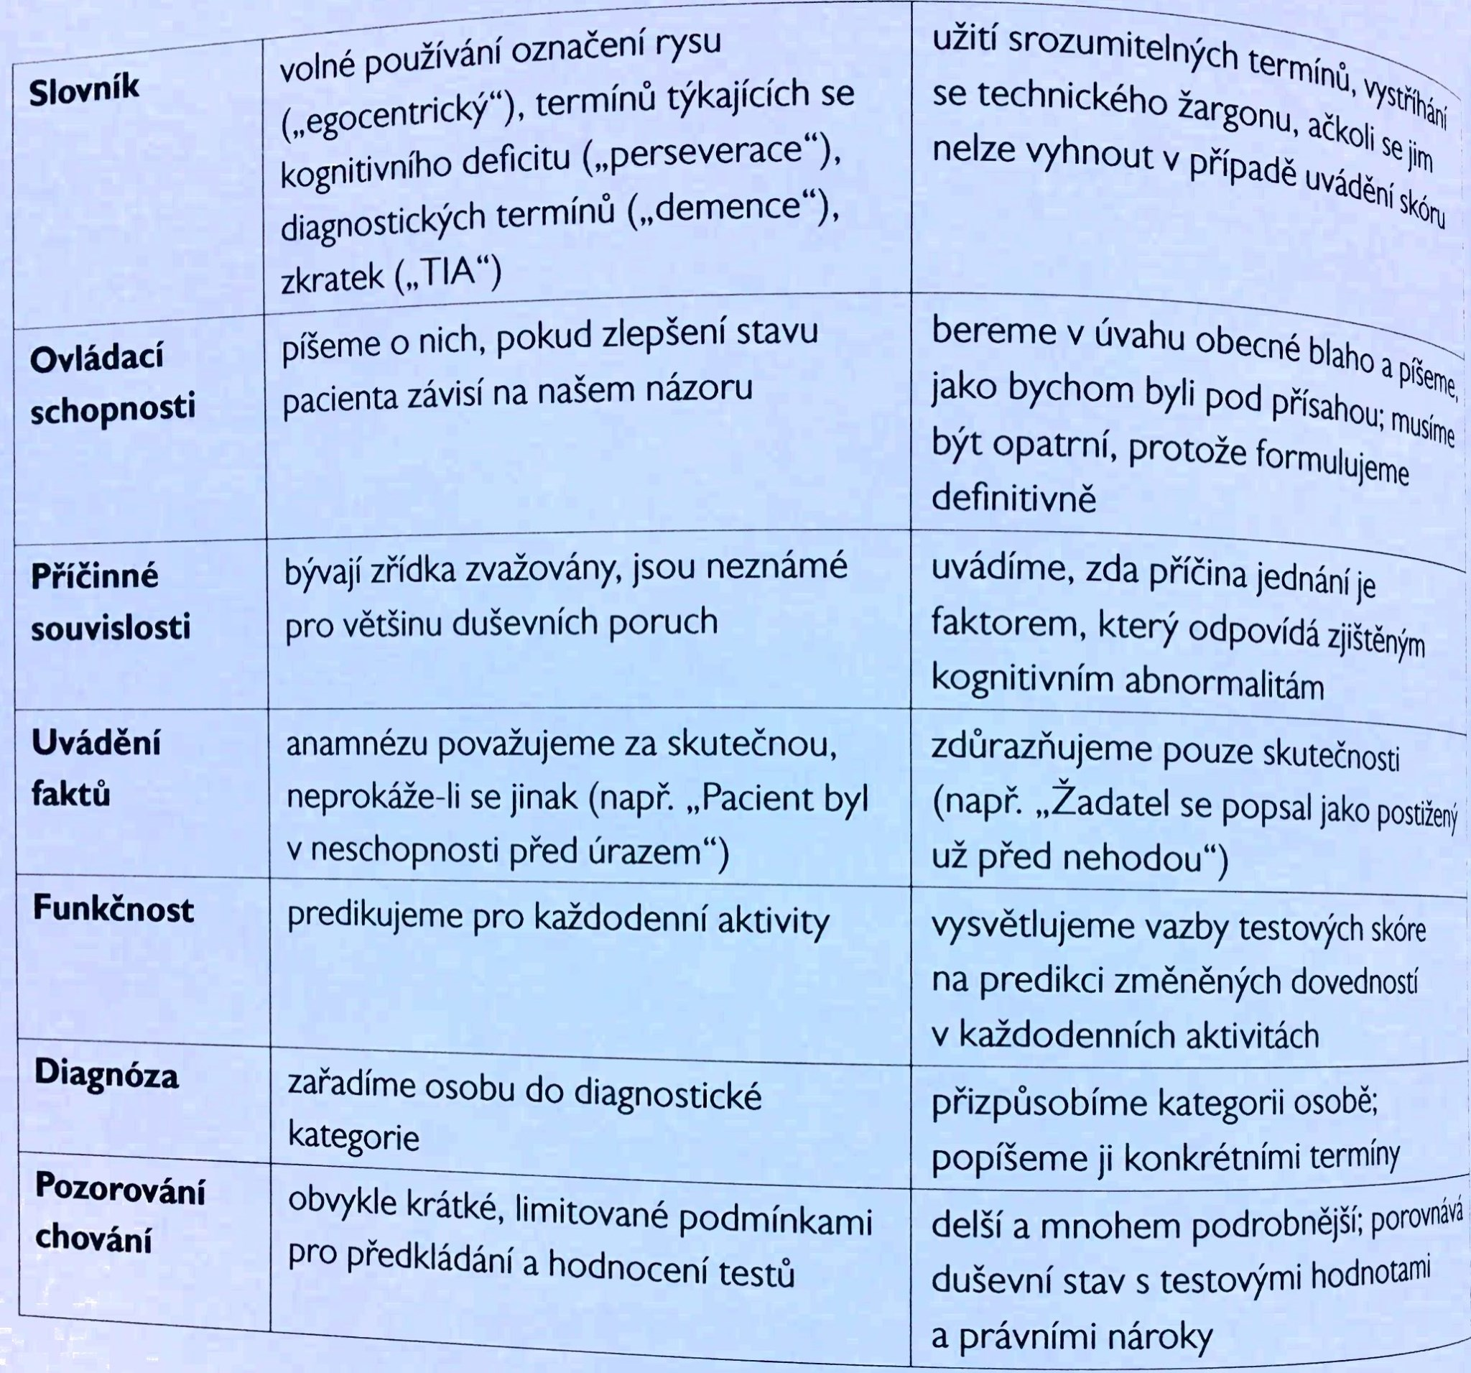

Slide 12
je potřeba se poučit z nejčastějších chyb, kterých se při psaní posudku forenzní NPS dopouští
Grisso (2010) - analýza 62 posudků od 35 znalců - přehled nedostatků v jednotlivých částech forenzní zprávy

Slide 13
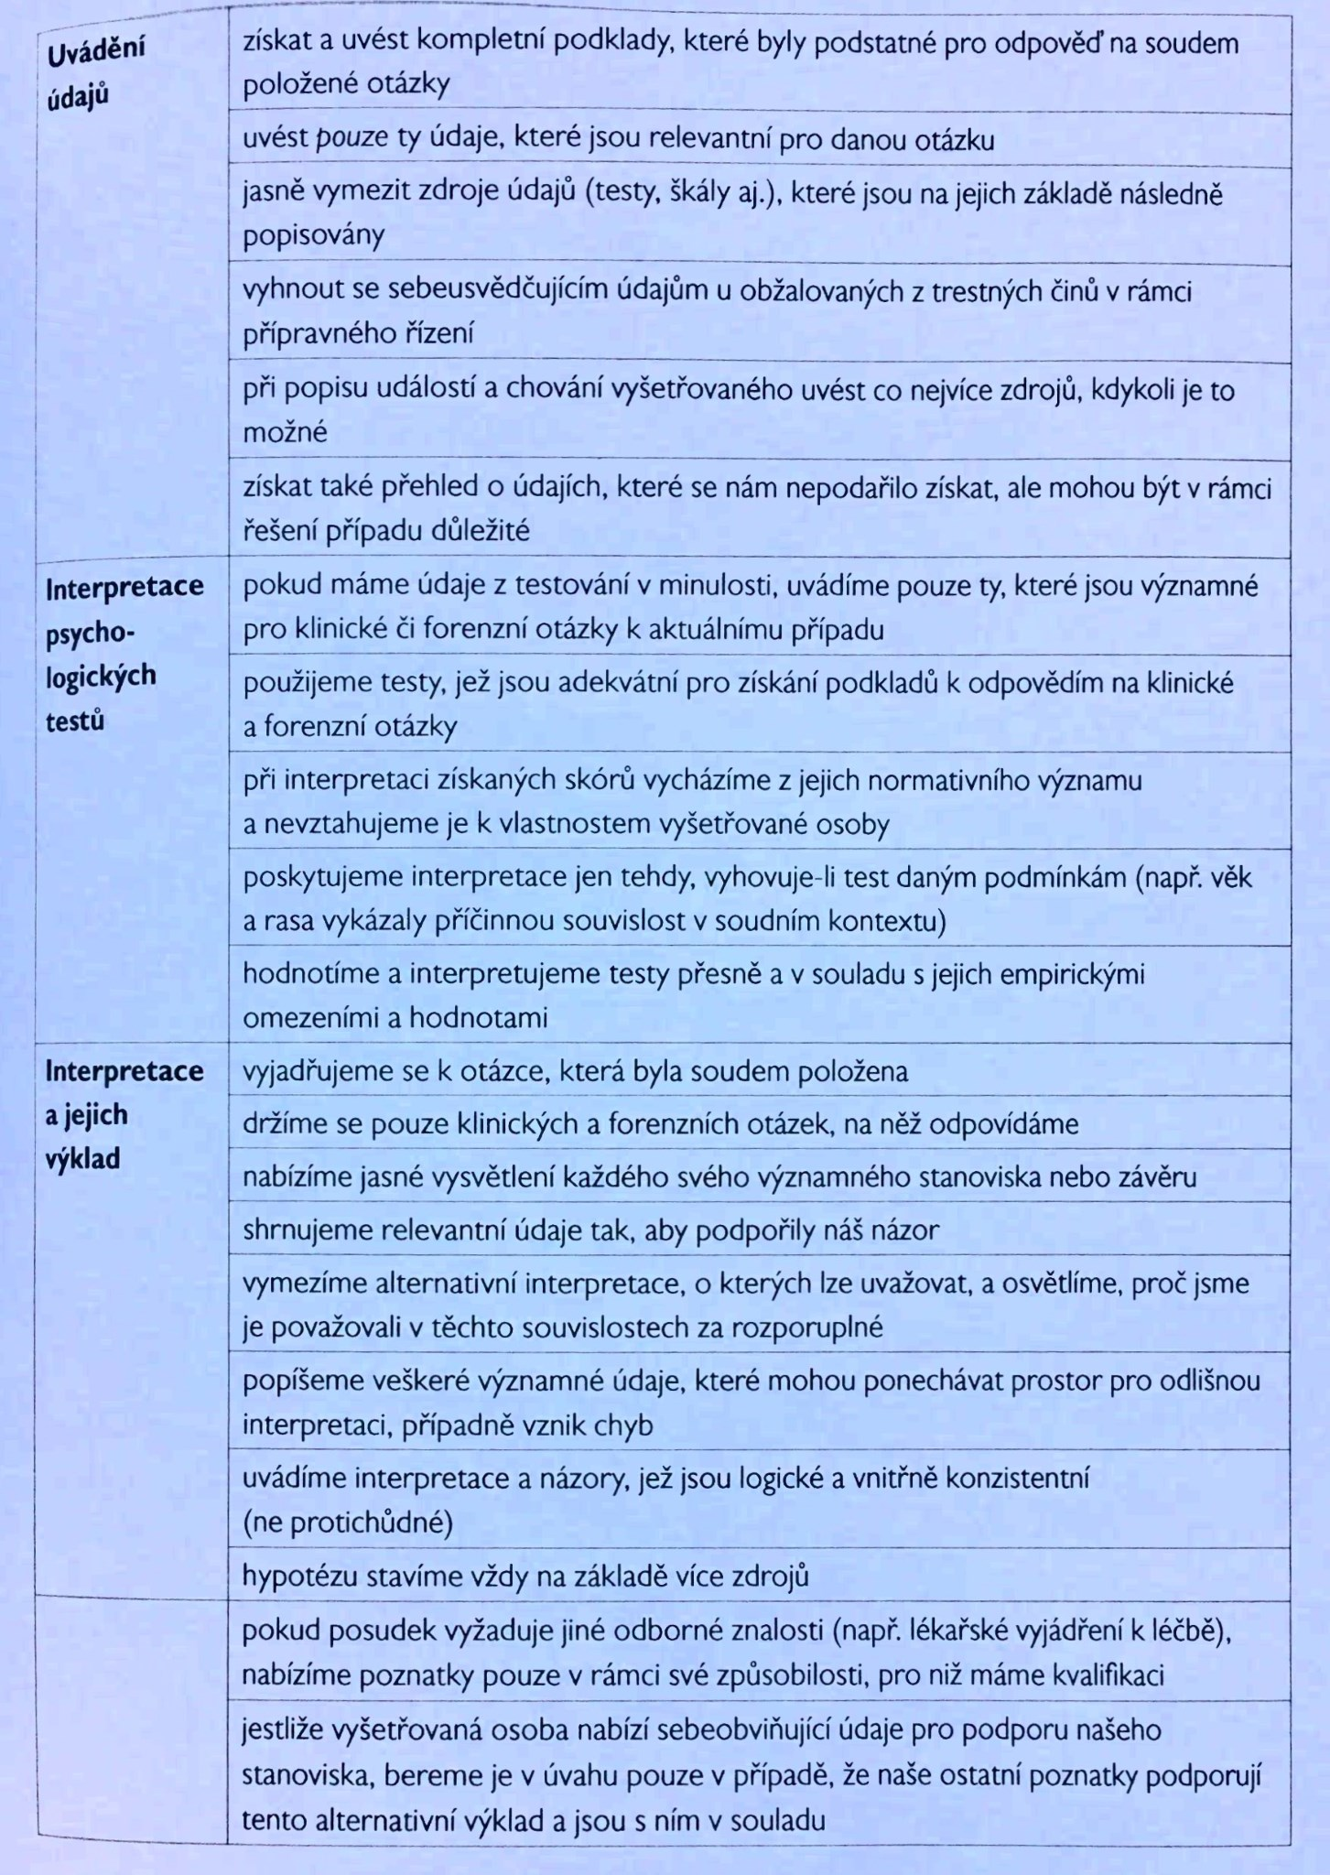
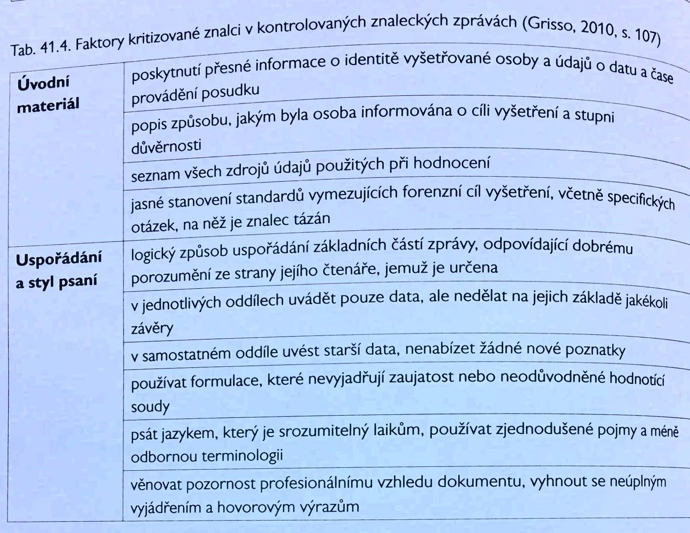

Slide 14
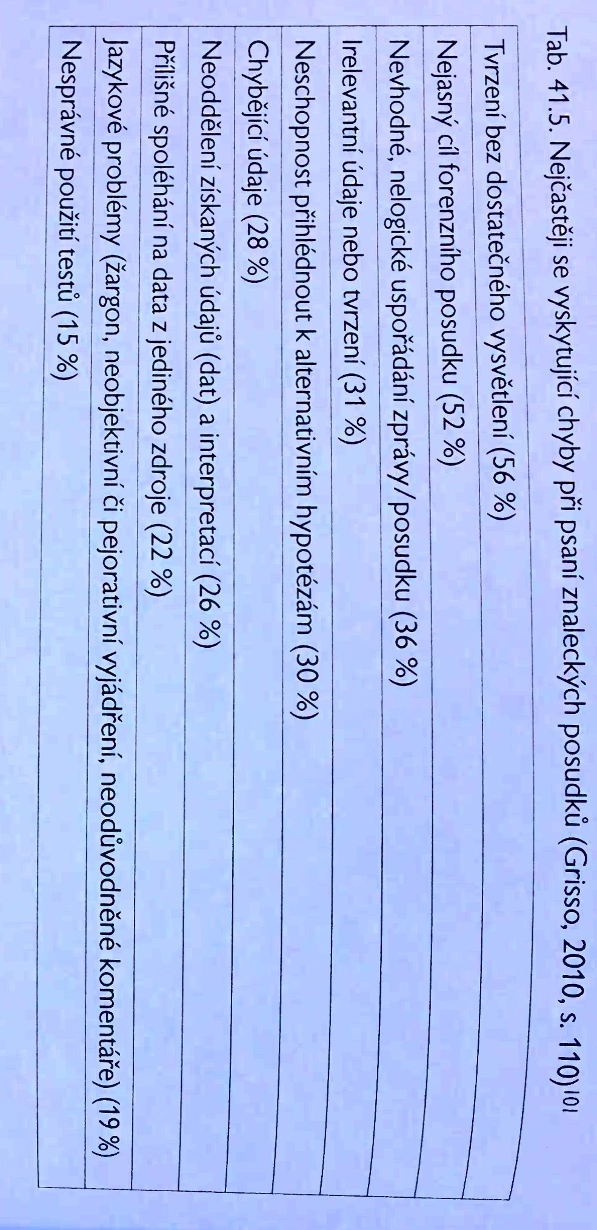

Slide 15
v souvislosti s uvedenými chybami sestavil Witt (2010) kontrolní seznam - na jeho základě je možné si ověřit, zda námi sepsaný posudek obsahuje základní požadavky
1. Jasně stanovené otázky forenzního posudku.
2. Posudek je strukturován koherentně.
3. Zpráva neobsahuje žargon.
4. Jsou uvedeny pouze údaje, které jsou potřebné pro práci soudu.
5. Interpretace jsou odděleny od popisů.
6. Pokud je to možné, jsou použity údaje z více zdrojů.
7. Odpovídající využití NPS testů.
8. Byla posouzeny alternativní hypotézy.
9. Vyjádření mají oporu v údajích.
10. Závěry jsou jasně odvozeny ze zjištěných údajů.

Slide 16
Závěr
činnost forenzního NPS je velmi náročná a ne každý klinický NPS je bez speciální přípravy schopen poskytovat posudky pro soudy
někteří kliničtí NPS k posudku přistupují nekriticky na základě předpokladu - čím více odborných termínů, tím lépe - taková zpráva je pro soud a ostatní právní či policejní orgány nesrozumitelná a hrozí, že její závěry mohou být nesprávně interpretovány
- > může pak dojít k poškození nejen vyšetřované osoby, ale i odborné prestiže forenzních NPS

Slide 17
Vojenská neuropsychologie

Slide 18
Vymezení pojmu
vojenská NPS (military neuropsychology) je součást vojenské psychologie
vymezuje se prostředím a tématy zájmu, a těmi jsou armáda a vojáci, se specifickými zkušenostmi a úkoly, kam se řadí i dlouhodobé působení ve válečných zónách, negativní projevy bojové činnosti, intenzivní působení stresu, zajetí
v českých podmínkách stojí mimo oblast zájmu (nulový počet publikací a citací)
v zahraničí vojenská psychologie - dynamicky se rozvíjející obor, který reflektuje potřeby současné vojenské praxe
dělí se na klinickou vojenskou psychologii a vojskovou psychologii
klinická vojenská psychologie - zabezpečována klinickými psychology ve vojenských nemocnicích; hlavní úkoly - posuzování způsobilosti k vojenské službě, poskytování krizové intervence a psychoterapie vojákům i rodinným příslušníkům a psychodiagnostika
vojsková psychologie (operational psychology) - soubor poznatků a dovedností z oblasti psychologie, které napomáhají vojákům při plnění jejich bojových, výcvikových a dalších činností
problematika bojového stresu, výcviků v přežití (SERE - Survival, Evasion, Resistence, Escape), vyjednávání a psychologie terorismu; nejčastěji vojenští psychologové sloužící u vojenských útvarů nebo ve vojenských vzdělávacích zařízeních

Slide 19
Historie
vojenská NPS úzce souvisí s vývojem vojenské psychologie
kořeny - období první světové války
vytvoření inteligenčních testů Army Alpha/ Beta
Army Alpha předcházel vývoji Wechlesr Bellevue Scale, předchůdce WAIS
vznik vojenské NPS dáván do souvislosti se snahami o zhodnocení mentálního a zdravotního stavu a o neurologickou rehabilitaci velkého množství vojáků s poraněním mozku způsobeným bojovou činností
ještě větší potřeba rehabilitace po poranění mozku během druhé světové války- díky tomu pokračoval vývoj nových psychologických testů, z nichž některé dodnes zůstávají důležitou součástí testových baterií
svůj debut jako experimentální metoda pro výběry na základě osobnostních faktorů zažily MMPI nebo TMT

Slide 20
Hlavní oblasti zájmu vojenské NPS
posouzení způsobilosti ke službě
nároky na vojáky rostou, zbraňové a informační systémy se stávají složitějšími
po vojácích je požadován výborný zdravotní stav, vysoká odborná připravenost, dobré osobnostní i kognitivní předpoklady, schopnost týmové spolupráce, flexibilita
odolnost vůči dlouhodobě působícími stresu, připravenost na službu v odlišných klimatických i kulturních podmínkách
zdravotní způsobilost zahrnuje i klinicko-psychologické vyšetření
podmínky a průběh posouzení pro potřeby české armády vymezuje vyhláška č. 103/2005 Sb. o zdravotní způsobilosti k vojenské službě
tato vyhláška vymezuje klinicko-psychologické vyšetření jako nedílnou součást lékařské prohlídky uchazečů - provádí se za účelem posouzení a vyhodnocení psychické způsobilosti vojáků a zjišťění jejich psychických fcí při zátěži za mimořádných podmínek

Slide 21
součástí vyšetření by mělo být i orientační neurologické vyšetření
vyhláška dále obsahuje seznam nemocí a vad pro posuzování zdravotní způsobilosti k vojenské činné službě, který je zpracován podle MKN 10
každé z diagnóz je přisouzen stupeň zdravotní zpísobilosti od A - schopen přes různá omezení až po D - neschopen
na přesnosti posouzení vojenským NPS či psychologem závisí další osud (budoucího) vojáka

Slide 22
Motivace vojáků ke spolupráci s NPS
vojáci jsou vůči zaměstnavateli ve služebním, nikoli zaměstnaneckého poměru - nemohou si sami vybrat zdravotní pojišťovnu, omezení ve volbě lékaře, povinnost pravidelně podstupovat prohlídky
ochota spolupracovat s psychologem může být formována ze strany zaměstnavatele, ale i z osobních potřeb vojáka
všichni vojáci pravidelně procházejí psychologickými vyšetřeními či pohovory s psychology, někdy ve velmi krátkých intervalech a proti vlastní vůli
kontakt s psychologem tak berou jako nutné zlo, které musí podstoupit, pokud nechtějí přijít o práci nebo chtějí kariérně růst
kliničtí psychologové tak mohou pro vojáka znamenat jistou hrozbu; mezi vojáky panuje předsudek - raději nic neříkat, aby se to neocitlo v lékařské dokumentaci; snaha disimulovat své potíže

Slide 23
optimální vztah nemají často ani k vojskovým psychologům, kteří s nimi slouží u stejné jednotky a měli by s nimi být v každodenním kontaktu
ne vždy vojskový psycholog dobře zvládá svoji pozici a někteří vojáci mají v paměti stav do roku 2005, kdy vojskovým psychologem mohl být kdokoli s VŠ vzděláním jakéhokoli druhu - docházelo k selháním, která důvěru ve vojenskou psychologii příliš neposilovala
přichází-li voják do ordinace vojenského NPS je dobré vědět, jakou má předchozí zkušenost s psychology; pokud negativní, je dobré toto téma hned na začátku otevřít a nabídnout jiný pohled
další otázkou je nakolik se může výsledek spolupráce s NPS projevit na další službě vojáka v armádě - problematika simulace/disimulace, sekundární zisky

Slide 24
Traumatická poranění mozku
během nasazení ve válečných oblastech, ale i během výcviku jsou vojáci vystaveni velkému riziku traumatického poranění mozku (TBI)
lokalizace TBI a jeho závažnost s sebou nesou symptomy odrážející se v rovině behaviorální, emoční, kognitivní či somatické
KD u TBI zahrnuje poruchy pozornosti a koncentrace, paměti, exekutivních fcí - rychlost zpracování informací, řešení problémů, kognitivní flexibility, iniciace a řečových fcí
v chování a emocích se projevuje ztráta zábran, snížené sebeovládání, zvýšená podrážděnost, symptomy úzkosti, deprese či apatie
somatické důsledky TBI jsou odvislé od lokalizace poškození mozku
prakticky se vojenský NPS podílí na celém procesu léčby, péče, rehabilitace a resocializace vojáka
ve fázi diagnostické - NPS vyšetření profilu KF, behaviorálních změn a případně psychiatrické symptomatologie

Slide 25
NPS zhodnocení závažnosti TBI
Americká armáda vyvinula a užívá screeningové NPS baterie
Automated Neuropsychological Assessment Metric (ANAM) - počítačová baterie hodnotící rychlost a přesnost pozornosti, paměť a schopnost uvažování
Military Acute Concusion Evaluation (MACE) - baterie tužka-papír; zahrnuje položky hodnotící NPS symptomatologii- retrográdní a anterográdní amnézii, orientaci, kvalitu bezprostřední paměti a oddáleného vybavení, koncentraci pozornosti a neurologický screening
aby byl test validní, měl by být administrován do 24 h po traumatické události (Kennedy, Moore, 2010)
pro hodnocení osobnosti je často používáno MMPI-2 a Neurobehavioral Symptom Checklist

Slide 26
Další témata
v ČR stojí vojenská NPS mimo pozornost vojenských psychologů a veškeré potřeby zastupují kliničtí psychologové ve vojenských nemocnicích
nepoměrně většímu zájmu se vojenská NPS těší ve větších armádách zemí pravidelně se zapojujících do vojenských operací - USA velké množství veteránů - větší potřeba a příležitosti pro aplikaci NPS poznatků
mezi specifické oblasti zájmu americké vojenské NPS patří
posttraumatická stresová porucha (PTSD)
problematika válečných zajatců
kognitivní procesy a rozhodování se v extrémních podmínkách
TBI a neuropsychologická rehabilitace vojáků

